Slide 1
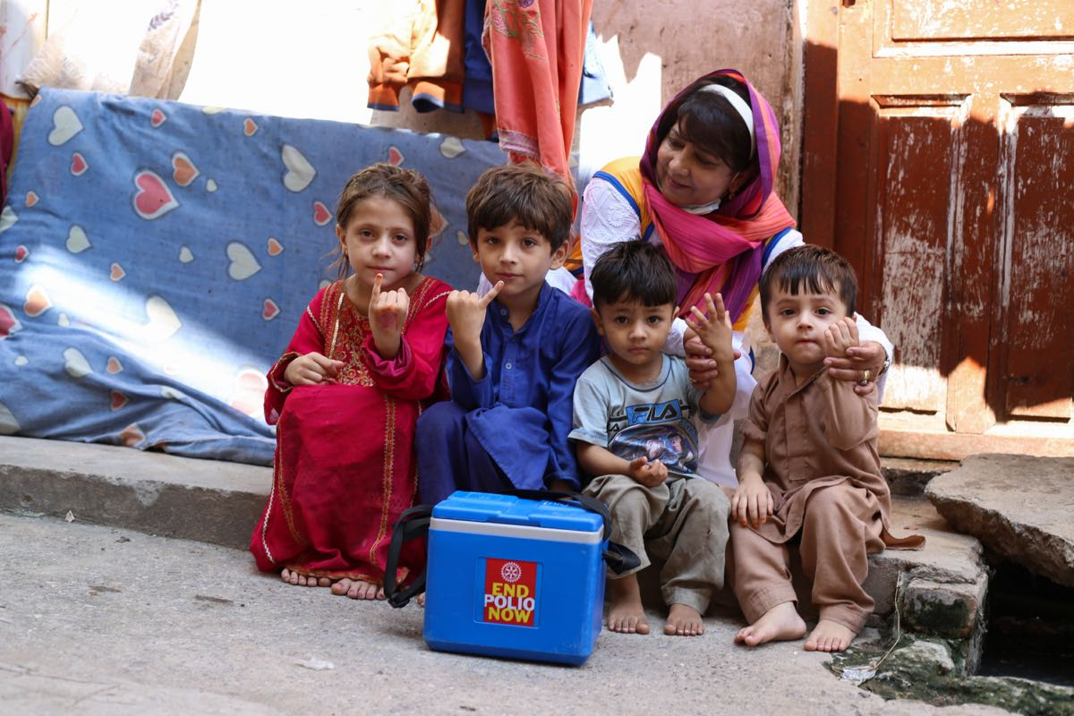



1
POPLIO PLUS SOCIETY
Our promise: we will end Polio !

Slide 2



Slide 3











1 miljard USD / jaar om een ziekte uit te roeien
6,9 miljard USD 2022 – 2029 om polio uit te roeien

Slide 4

ROTARY’s ROL: INVESTEREN
We hebben een jaarlijks fundraising goal van $50 miljoen.
Dat bedrag is matched 2-to-1 door de Gates Foundation: verdrievoudigd.
We moedigen donaties aan:
Elk bedrag door individuele leden: POLIO PLUS SOCIETY 100 euro/jaar
1.500 per jaar per club
20% DDF van districten, dat met 50% wordt gematched door de World Fund

Slide 5
ROTARY’s ROL: INVESTEREN
Activiteiten Wereldgezondheid
2023-24
Notes:
Note to speaker if asked: The 2023-24 figure totals US$145 million because an additional US$5 million was spent in 2022-23 due to a donation from the Church of Jesus Christ of Latter-Day Saints.

Slide 6


ROTARY en ELK LID
STEUNEN
WORD LID van de POLIOPLUS SOCIETY
Geef jaarlijks 100 euro aan het PolioPlus Fonds via KBS en maak de Wereld Polio Vrij.
Schrijf mee geschiedenis.

Slide 7
HIER GAAT UW 100 euro NAARTOE
26 € Pakistan: training, vaccins, social mobilisation
26 € Uitbraak response
20 € Vaccins
18 € Afghanistan: vaccins, social mobilisation, training
5 € Detecteren van het polio virus, surveillance
2 € Technische experten
1 € Research

Slide 8
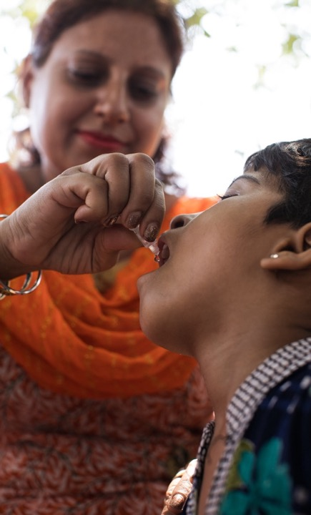
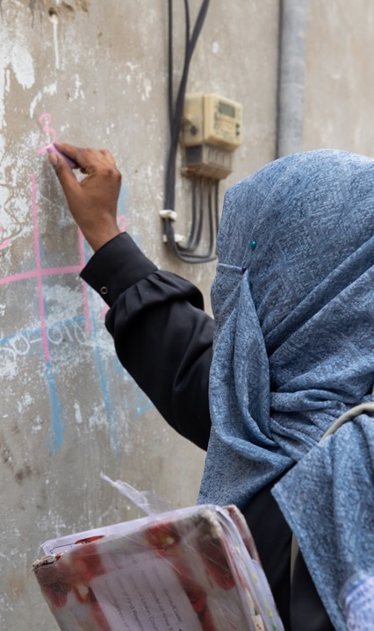
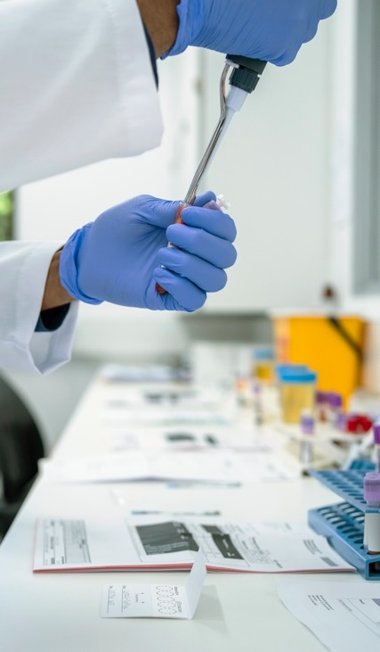
Currently, there are no Rotary surveillance images available with rights to use. Replaced with stock photo.
CONCREET
MILJOENEN KINDEREN
VACCINEREN, ELK JAAR
DUIZENDEN MAATSCHAPPELIJK WERKERS FINANCIEREN
SURVEILLANCE ACTIVITEITEN VERSTERKEN

Slide 9
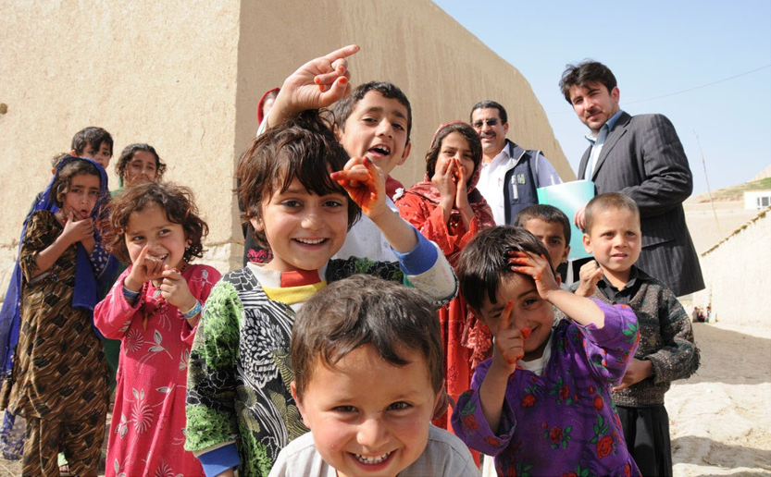

Slide 10



Slide 11
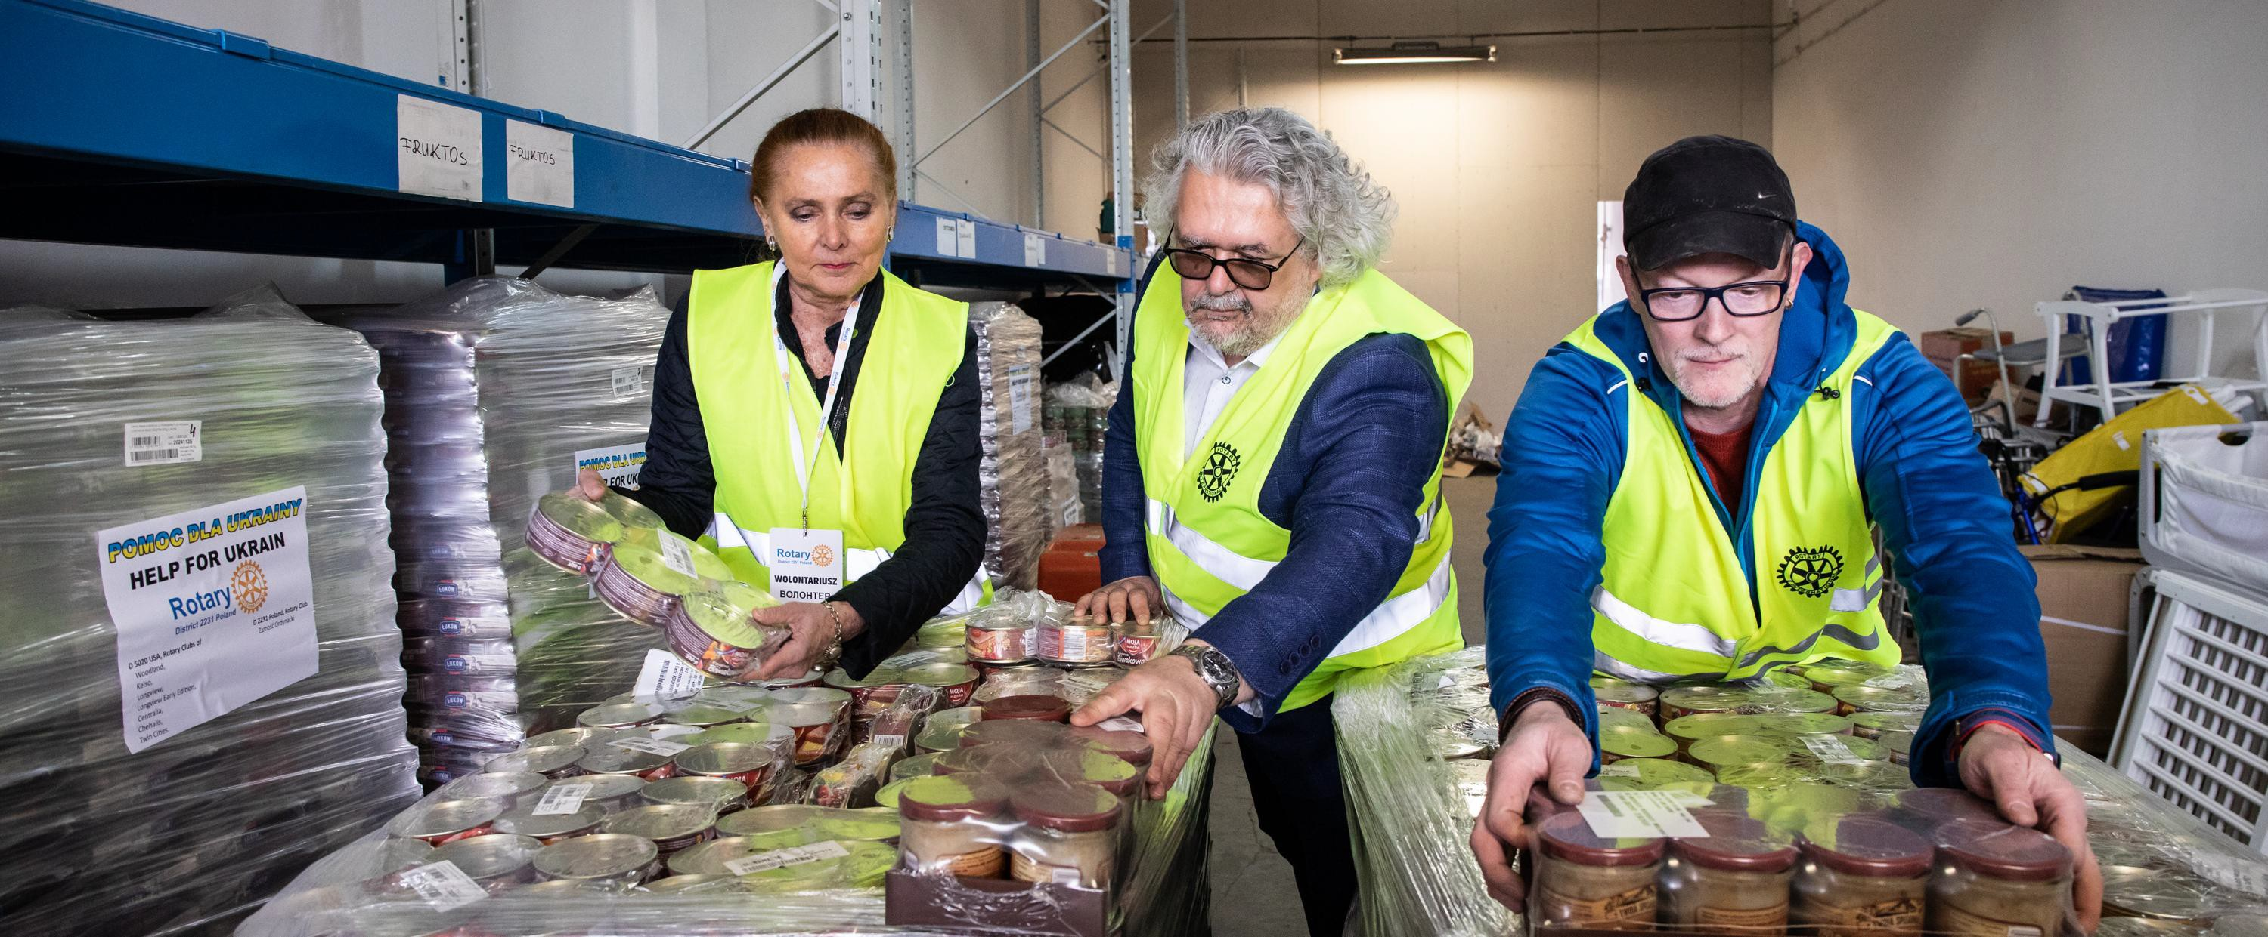
1
PAUL HARRIS SOCIETY
Philanthropic leaders dedicated to positive change

Slide 12

CLUB- BIJDRAGEN
2
100 $ per lid per jaar

Slide 13

VERDELING VAN DE INKOMSTEN VAN
THE ROTARY FOUNDATION (2022-2023)
3
D 2140
Wereldwijd
Clubbijdragen
80% Clubbijdragen
20%
Individuele bijdragen
20%
Individuele bijdragen 75%
Overheden, subsidies
00% Overheden, subsidies
05%

Slide 14












We geven allemaal al eens geld aan…

Slide 15

Maar vergeten de ngo/npo waar we zelf het meeste tijd in steken…

Slide 16
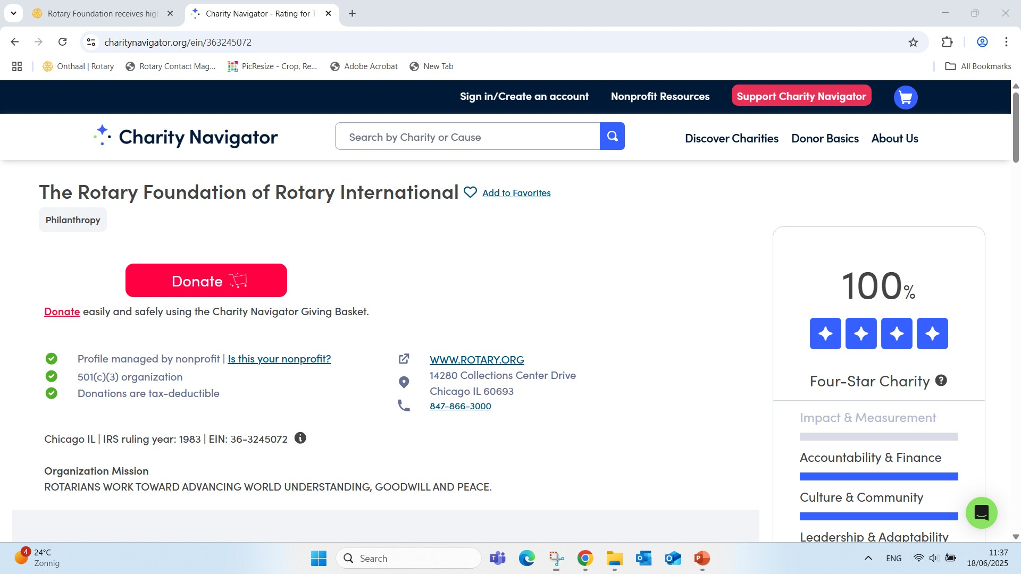

Slide 17
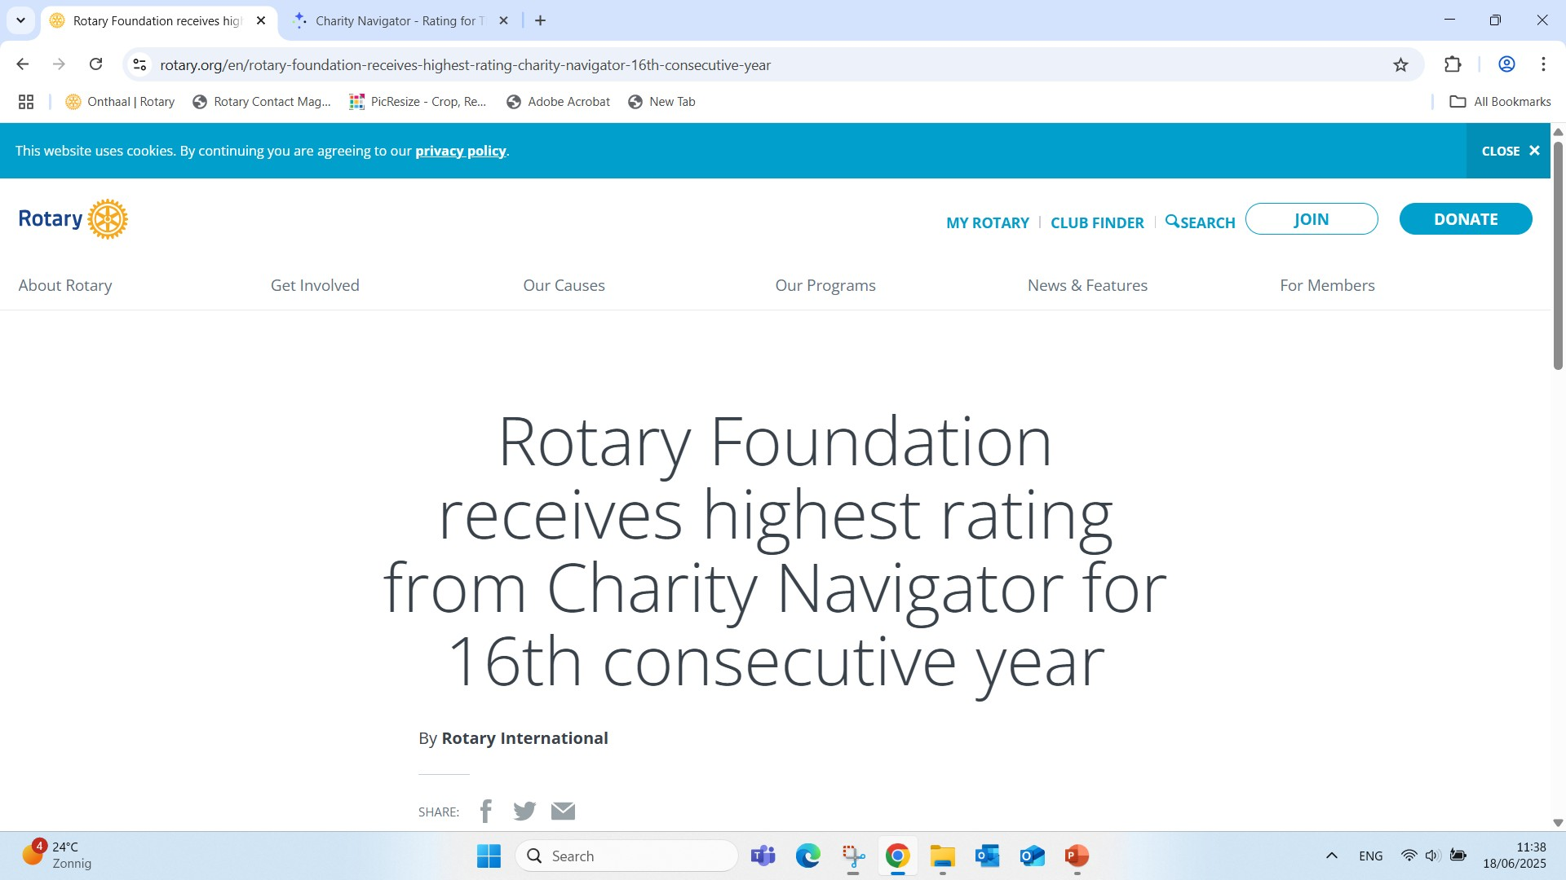

Slide 18


8 FOCUS- GEBIEDEN
8

Slide 19
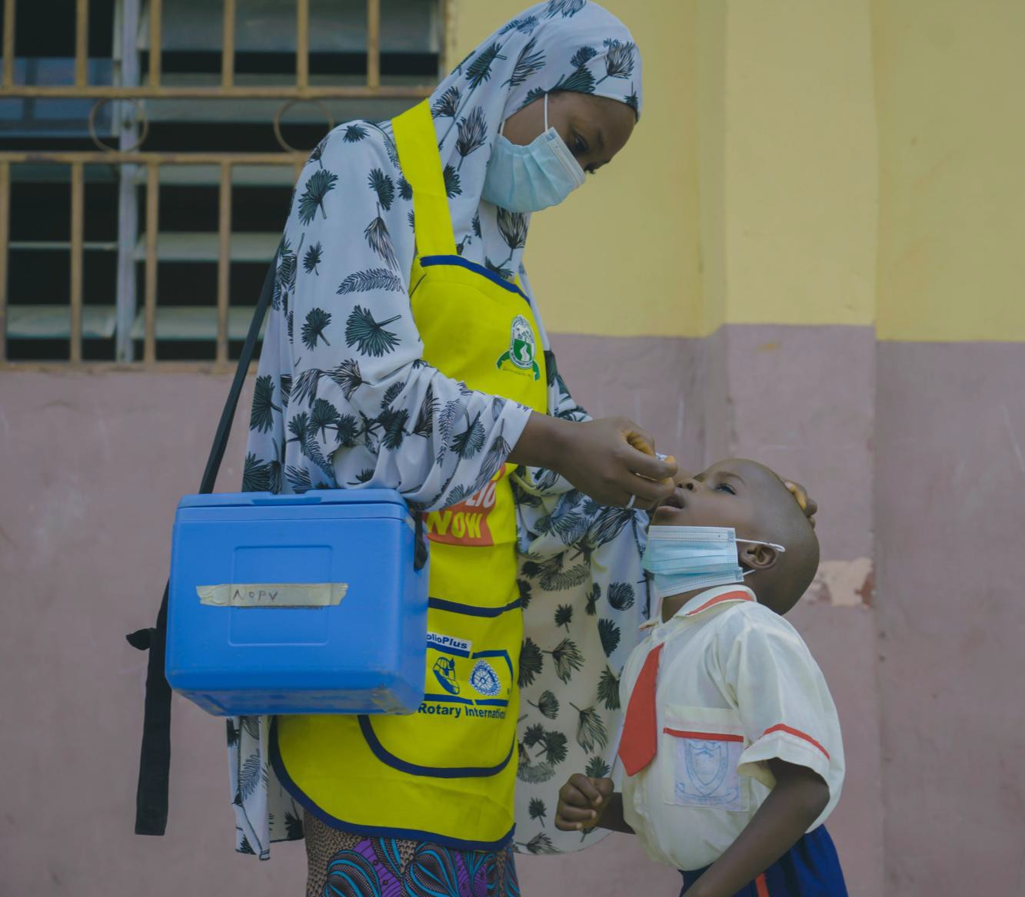
PAUL HARRIS SOCIETY
9
What is the Paul Harris Society?
A dedicated group of donors who inform
The Rotary Foundation of their intent to contribute US$1,000 or more every year to any of these:
The Annual Fund
The PolioPlus Fund
Approved global grants

Slide 20
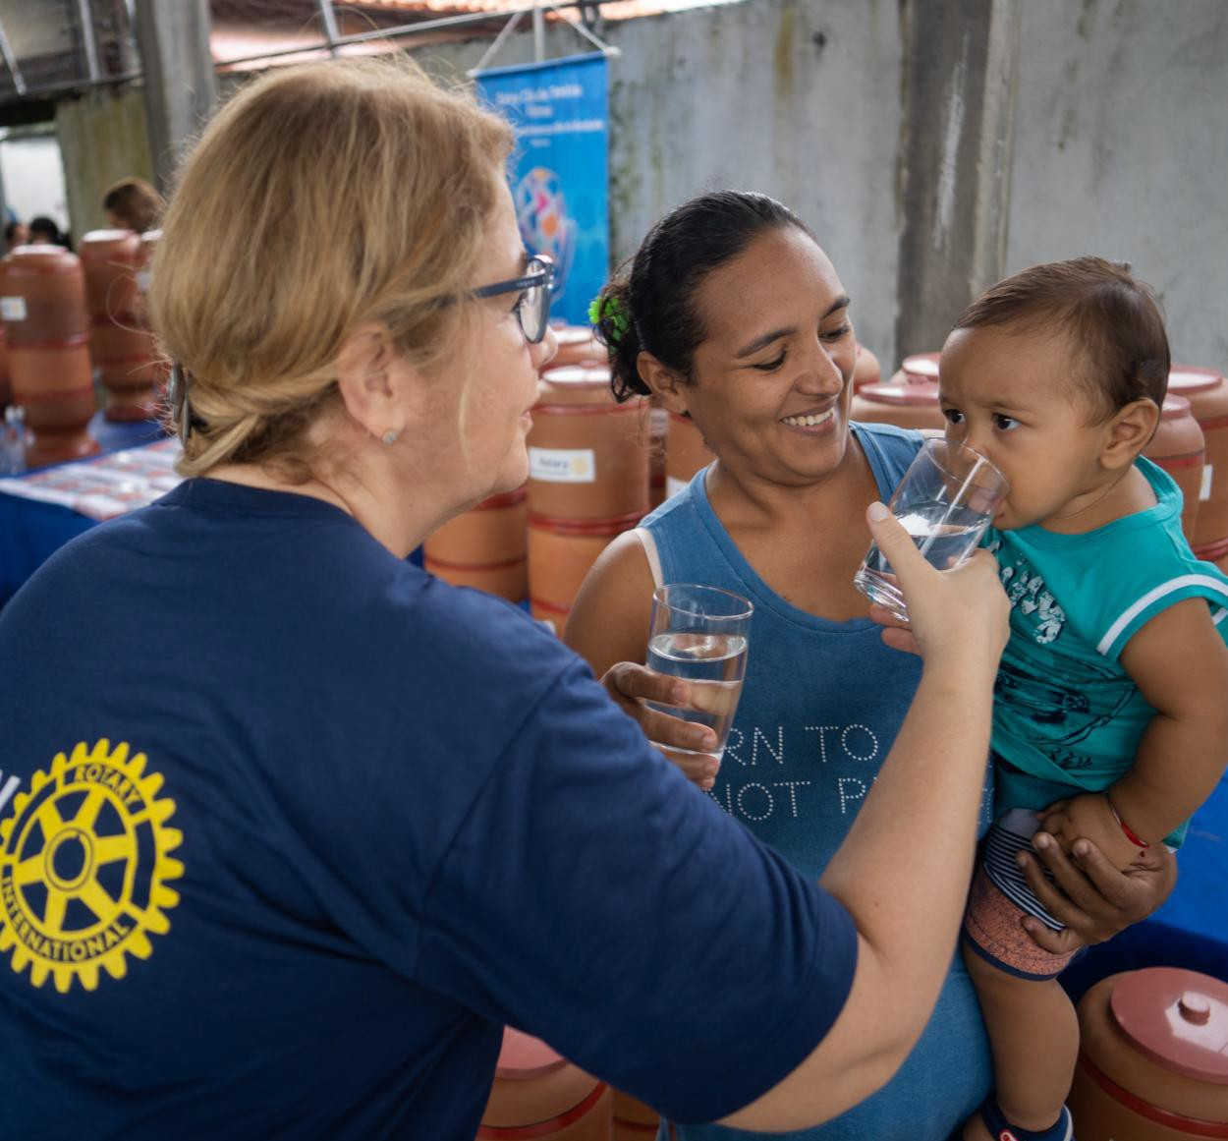
PAUL HARRIS SOCIETY
10
Why should I join the society?
You are dedicated to making a difference
Support Rotary Foundation programs
You want to inspire fellow Rotary members
Be a leader in philanthropy in your community
You want to achieve philanthropic goals
Earn donor credit and recognition for your gifts

Slide 21
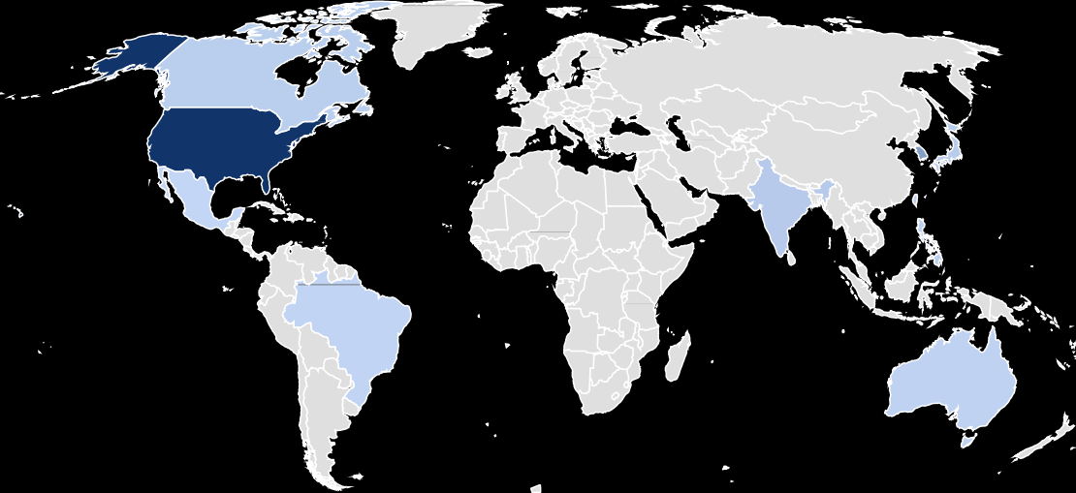
PAUL HARRIS SOCIETY
11
Who are the society’s members?
Globally, more than 34,500 people belong to this giving society. These dedicated donors share a desire to give substantially and empower Rotary members to change lives in their communities and around the world.
(May 2025)

Slide 22





PAUL HARRIS SOCIETY IN D2140
Opgericht in 2013
Rotariërs en niet-Rotariërs,
Jaarlijkse persoonlijke donatie van minstens $1.000
aan The Rotary Foundation
30% fiscale return via de Kon. Boudewijn Stichting
D2140: op 01/07/21: 19 leden D2140: op 20/06/25: 50 leden
€1,92 per dag

Slide 23
1
ENDOWMENT FUND - NALATENSCHAPPEN
Philanthropic leaders dedicated to positive change

Slide 24
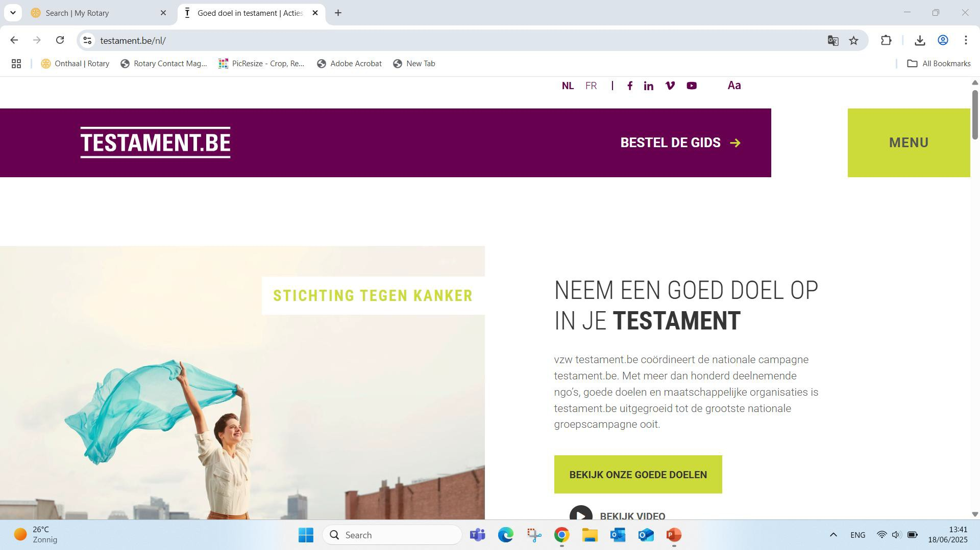
We kennen allemaal

Slide 25
Maar we kunnen dit ook doen voor de projecten die ons nog nauwer aan het hart liggen…..

Slide 26

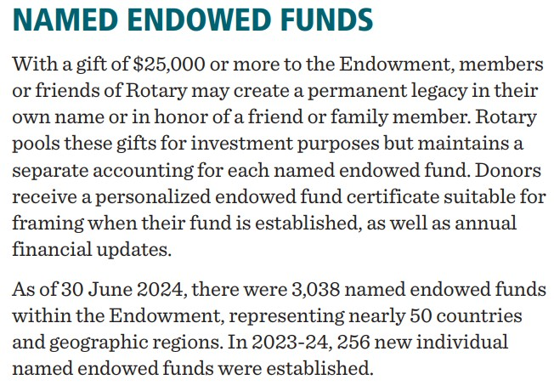
ENDOWMENT FUND
15

Slide 27
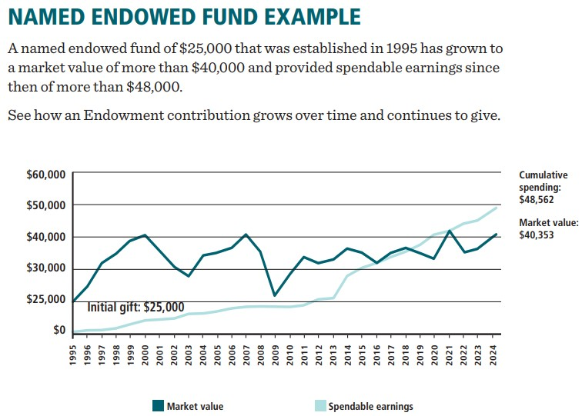
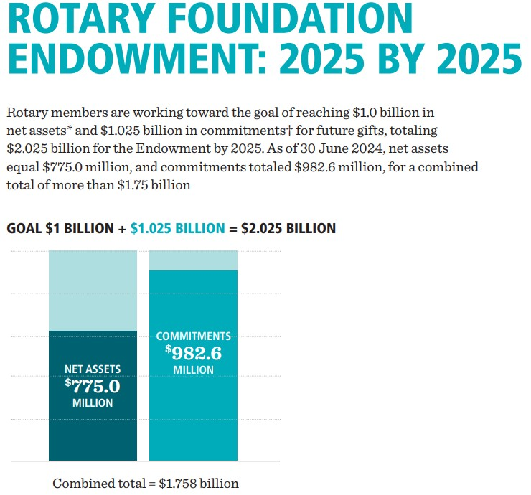
ENDOWMENT FUND
16

Slide 28

17

Slide 29
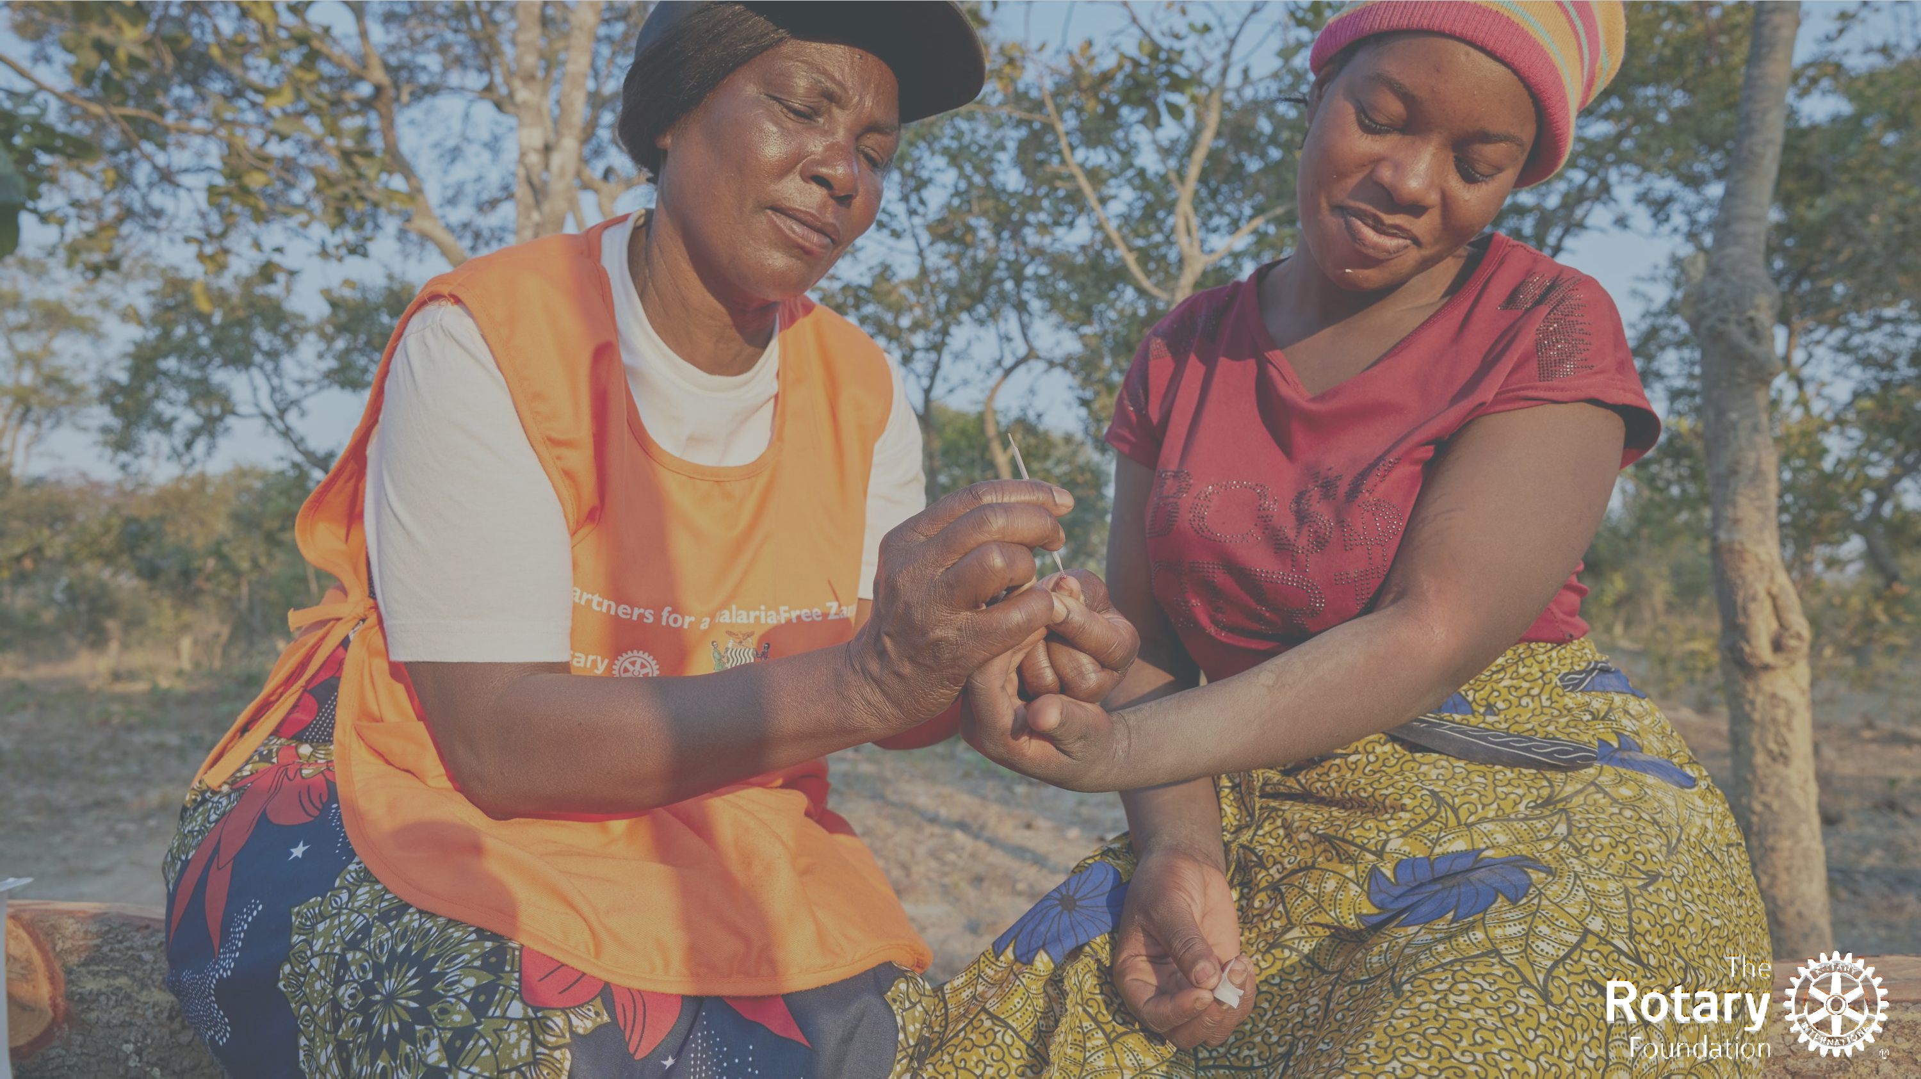
18
THANK YOU

